Slide 1
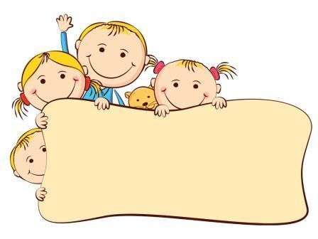
Муниципальное бюджетное дошкольное образовательное учреждение детский сад №21 муниципального образования Каневской район
Геоборд, как средство
познавательной активности
дошкольников
Авторы: Швидкая О.И.
Орлова И.Н.

Slide 2


Slide 3
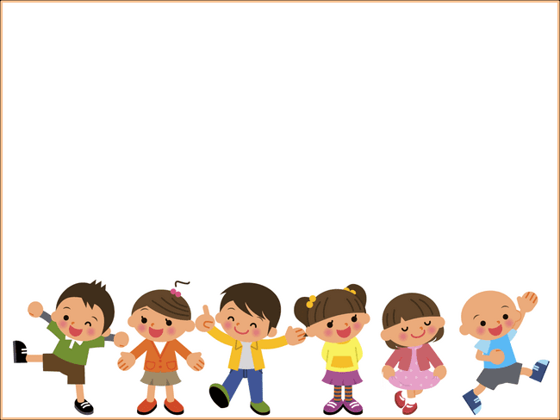

Slide 4
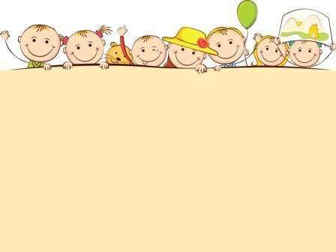
Работа проводится в 3 этапа:
1. Знакомство с геобордом (геоборд состоит из деревянной дощечки, на ней расположены гвоздики и для рисования используются цветные резиночки).
2. Использование плоскостных фигур.
3. Использование геоборда в самостоятельных играх.

Slide 5
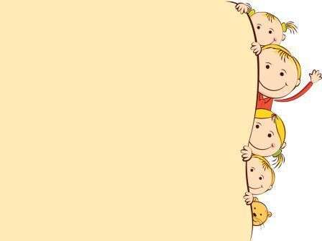
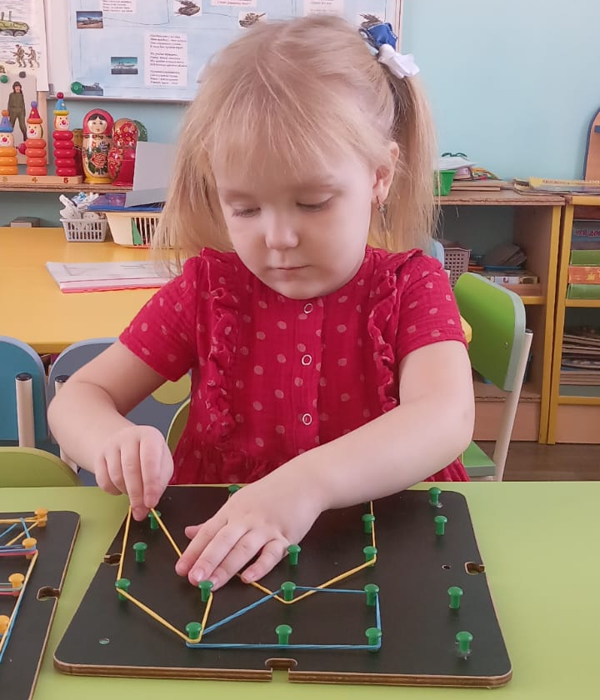
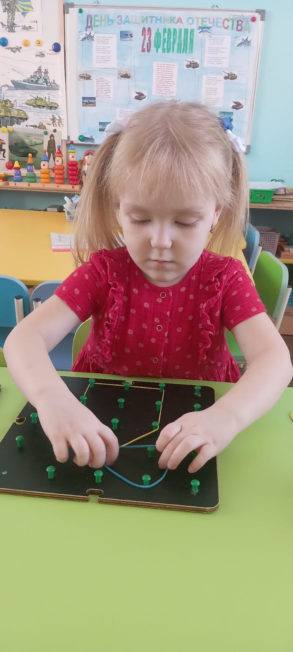
1 этап работы с геобордом: познакомить детей с игрой, показать, как пользоваться планшетом, как надевать и снимать резиночки, объяснить правила безопасности.
Научить с помощью линий, передавать простейшие сюжеты - капает дождик, дорога для автомобиля, домик у речки и простейшие геометрические фигуры.

Slide 6
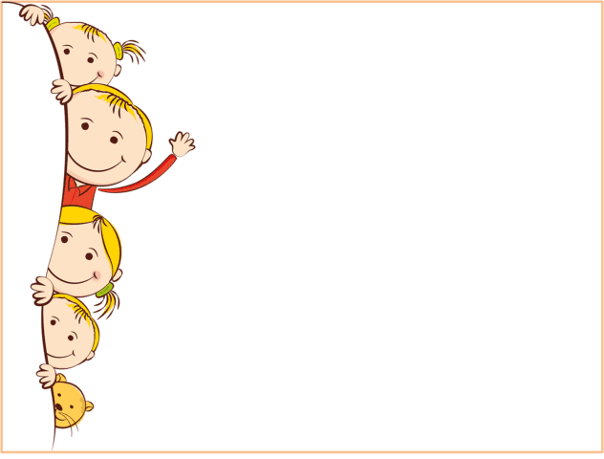
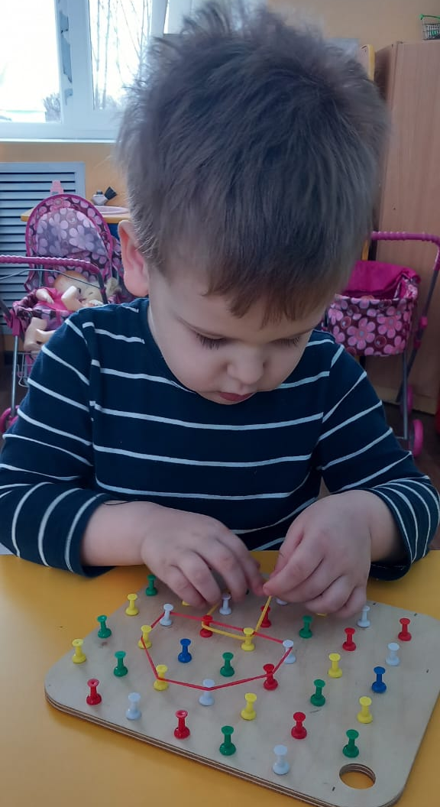
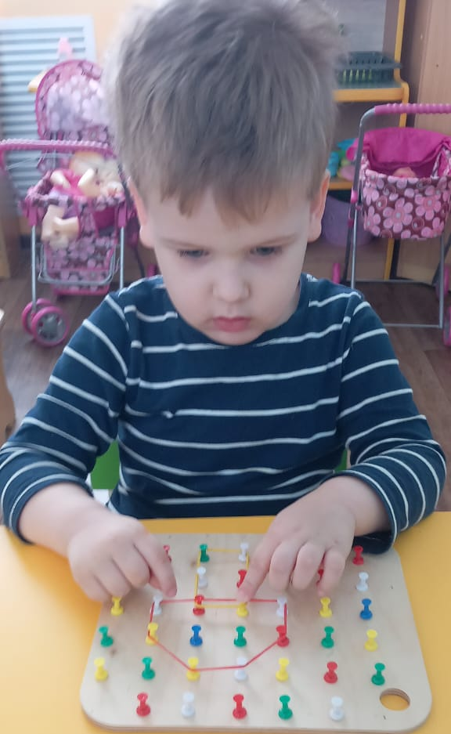
2 этап – «оживление фигур»: на поле изображается квадрат или треугольник, а затем с помощью резинок и плоских фигур картина дорисовывается, например, к квадрату добавляется треугольник и получается домик.
Самым маленьким такая игра поможет изучать геометрические фигуры, осваивать счет. Дети постарше могут выплетать резинками фигуры животных, буквы и цифры, разнообразные узоры.
Такие игры стимулируют детскую фантазию и помогают малышам лучше ориентироваться в пространстве.

Slide 7

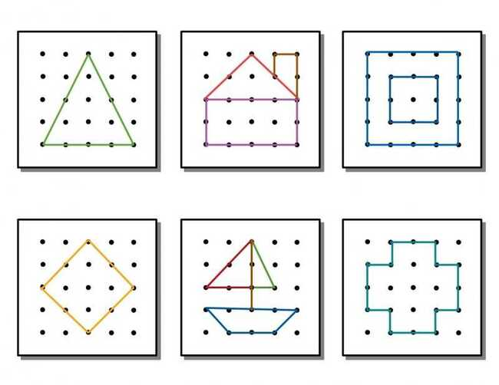
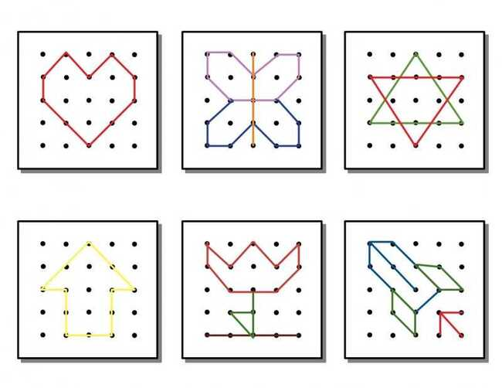
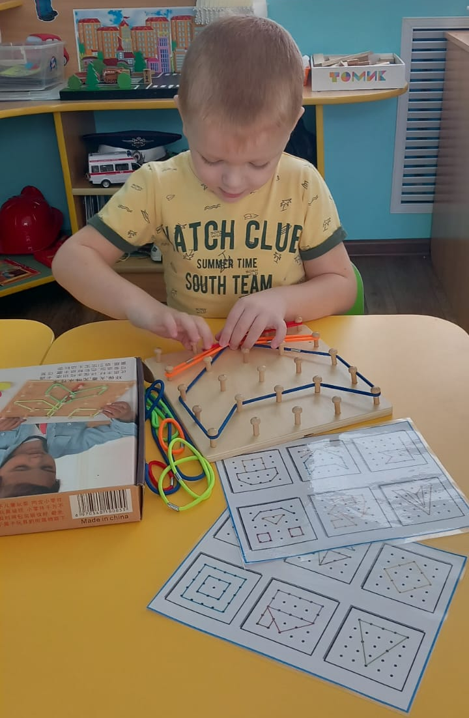
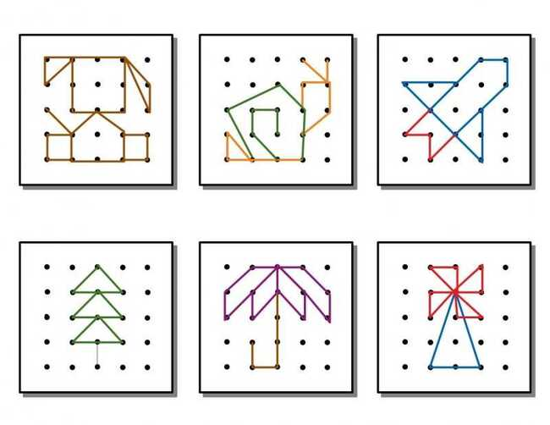
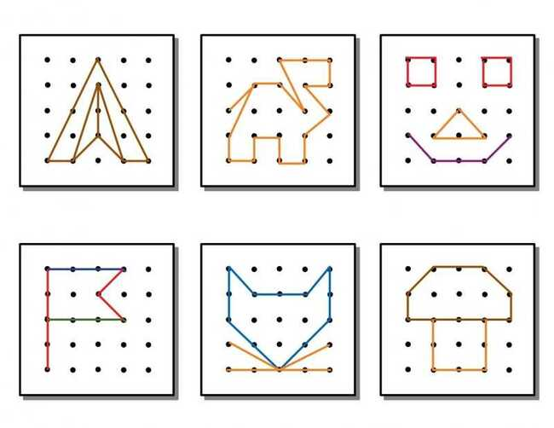
Также мы используем схемы для изображения рисунка:

Slide 8
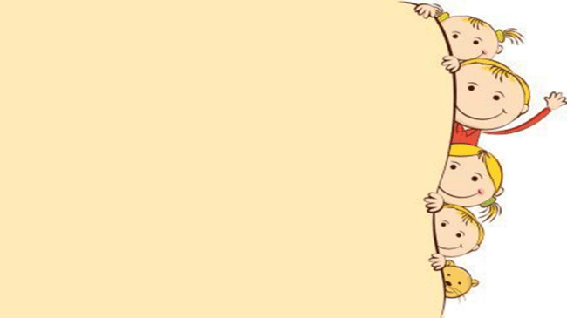

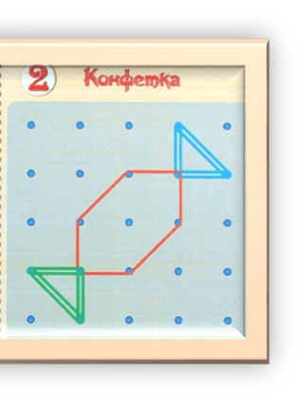
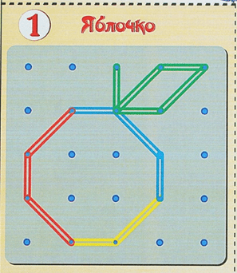
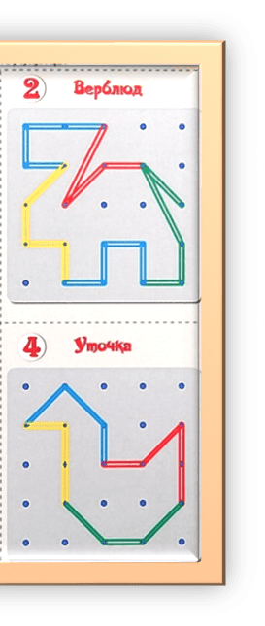
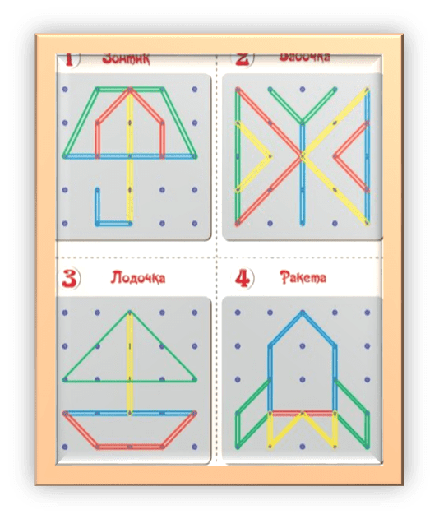
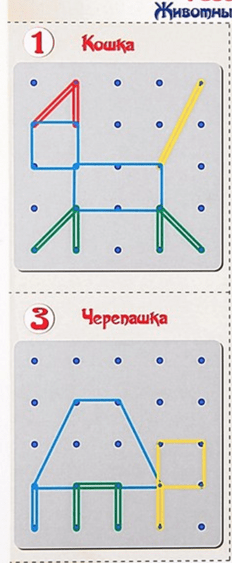
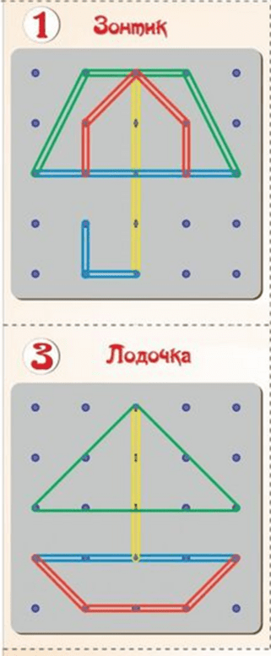

Slide 9
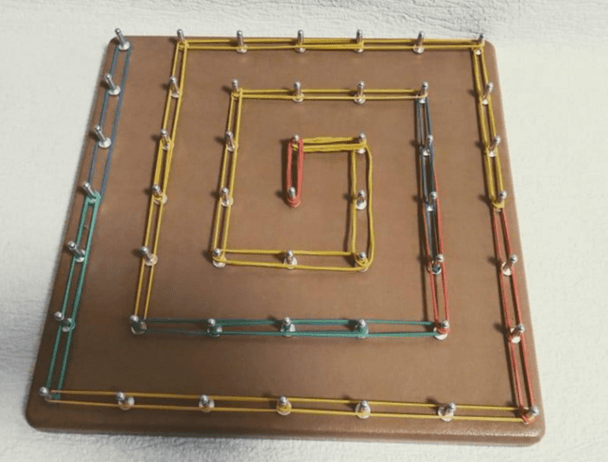
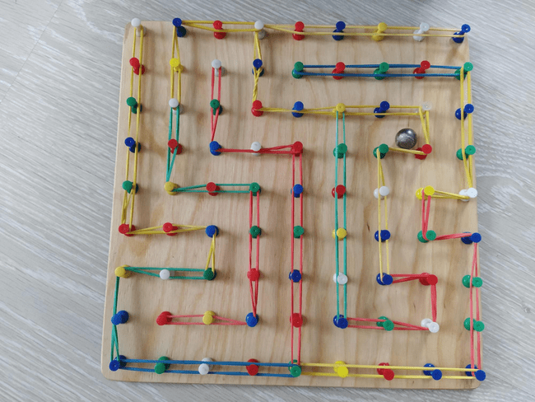
Игра «Змейка»

Slide 10
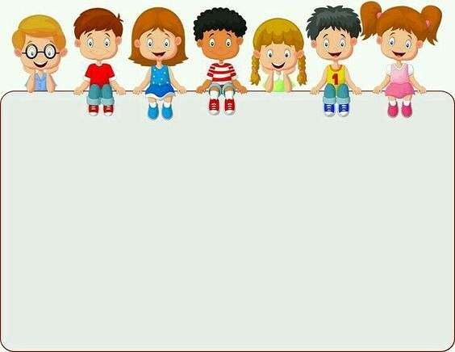
Планируемые результаты:
Игра способствует формированию математического склада ума у детей.
Развивается пространственное воображение и мелкая моторика пальцев рук.
Развивается чувство пропорции и художественные способности детей.
Совершенствуется представление детей о геометрических фигурах, их признаках.
Воспитывает целеустремленность, способность сохранять концентрацию внимания, усидчивость.
Улучшает навыки запоминания.
Закрепится умение детей слышать и выполнять инструкции.
Обучает основам логического синтеза и анализа.
Занятия проводим два раза в неделю.

Slide 11
СПАСИБО ЗА ВНИМАНИЕ!

